Slide 1
攏交給耶穌 聖歌隊 獻詩

Slide 2
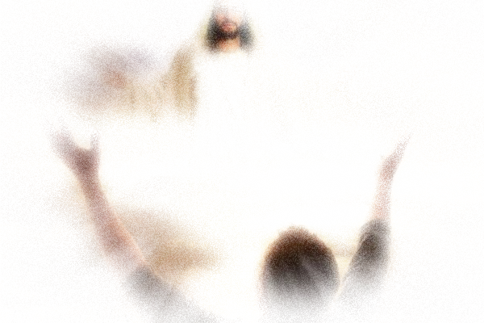
當烏雲阻礙你的路
當傷心目屎若落雨
當遇著煩惱無快樂
攏交互耶穌 攏交互耶穌
當暗暝孤單一個人
當聽未著美妙歌聲
當日光出來猶原暗
攏交互耶穌 攏交互耶穌

Slide 3
祂欲成做你的朋友
欲安慰你互你自由
無別的朋友親像耶穌
祂是福氣平安歡喜
祂是希望閣有愛疼
祂互咱罪赦重頭生
當你面對寒冷暗暝
當你心情暗淡無光
2 of 5

Slide 4
當苦難互你真失望
攏交互耶穌 攏交互耶穌
當你背重擔無幫助
當你心神憂傷煩惱
祂充滿憐憫與愛疼
攏交互耶穌 攏交互耶穌
3 of 5

Slide 5
祂欲成做你的朋友
欲安慰你互你自由
無別的朋友親像耶穌
祂是福氣平安歡喜
祂是希望閣有慈悲
祂互咱罪赦重頭生
當清早時日光照來
當黑雲與憂傷離開
4 of 5

Slide 6
著獻感恩互咱上帝
攏交互耶穌 攏交互耶穌
嘸管是落雨抑出日
祂的疼永遠陪伴你
祂值得咱感恩讚美
攏交互耶穌 攏交互耶穌
攏交互耶穌 攏交互耶穌 …
5 of 5

